Slide 2


Slide 3
1
3
5
7
9
11
13
15
17
19
2
4
6
8
10
12
14
16
18
20

Slide 5
1
3
5
7
9
11
13
15
17
19
2
4
6
8
10
12
14
16
18
20
1
3
5
7
9
11
13

Slide 7
ж + с = з
2 + 3 = 5
с + ж = з
3 + 2 = 5
З - ж = с
5 - 2 = 3
З - с = ж
5 - 3 = 2

Slide 10

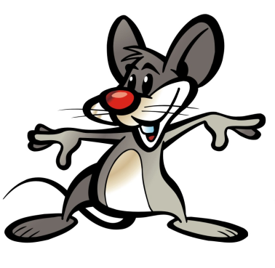
5
2
3

Slide 12

2
1
1

Slide 13
3
1
2
1
2
1
2

Slide 14

4
3
1
2
2
1
3

Slide 16

5
1
2
3
4

Slide 17
+ 1
1
2
3
4
5

Slide 18




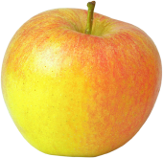

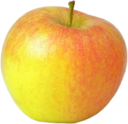
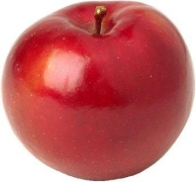

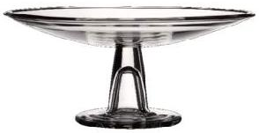
4+1=
3+2=
2+3=
1 + 4=

Slide 19
5
1
4
2
3
3
2
4
1

Slide 20
Эта цифра не простая,
Как пружинка завитая,
С непривычки трудновата,
Да ведь это не беда!
Вам бы надо с ней ребята,
Подружиться навсегда
5 – пятерка в дневнике
5 – пять пальцев на руке
5 – у звездочки концов
5 – пять в скворечнике скворцов.

Slide 21


Slide 22
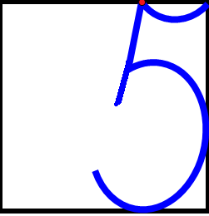
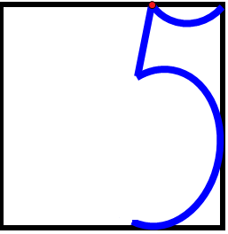
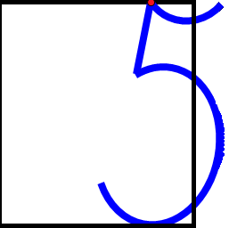

Slide 23
1
3
4
5
2

Slide 24
3
4
5

Slide 25
1
2
3
4
5

Slide 26

1
2
3
4
5

Slide 27
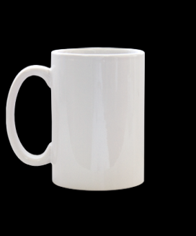
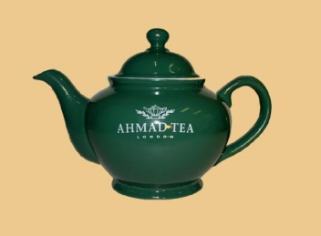
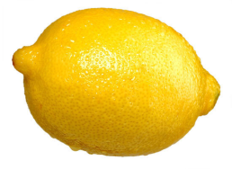
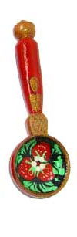
1
2
3
4
5

Slide 28
+ 2
+ 1
+ 1
1
2
3
4
5

Slide 29
- 3
- 1
- 1
- 1
1
2
3
4
5

Slide 30
1
4
2
3
3
2
4
1

Slide 31
Молодцы!!!

